Slide 1
Makine Öğrenmesinde Kullanılan Adımlar
Hazırlayanlar :
Oğuzhan ARAÇLI
Yüksel Eren YILMAZ
Necati Caner SOĞAN

Slide 2
Yapılacaklar
Sorunun belirlenmesi
Veri ön işleme
Grafikselleştirme
Kullanılacak sınıfın belirlenmesi
Gerekli kütüphanelerin kullanımı
Algoritmanın belirlenmesi
Modelin kurulması
Bir makine öğrenmesinde sıklıkla yapılan olaylar örgüsü basitçe anlatılacak resimlerle görselleştirilecektir

Slide 3
Veri ön işleme
Kayıp / Eksik Verilerin Giderilmesi
Kategorik Verilerin Dönüşümü
Standardizasyon - Ölçeklendirme (Scaler)
Kategorik Verilerin Dönüşümü
Label Encoding
One-Hot Encoding

Slide 4
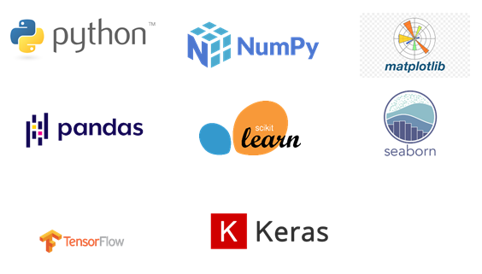
Kullanılabilir Kütüphaneler
NumPy: NumPy, bilimsel/matematiksel/mantıksal/istatistiksel hesaplama için oluşturulmuş bir python kütüphanesidir. NumPy kullanılarak istatistik işlemleri ve simülasyonlarda yapılabilir.
SciPy: Sık kullanılan matematiksel ve fiziksel problemlerinin bilgisayar ortamında ifade edilmesine yönelik fonksiyonları barındırmaktadır.
Pandas: “etiketli” ve “ilişkisel” verilerle çalışmak üzere tasarlanmış, yapısal olmayan verinizi yapısal veritabanlarındaki gibi çalıştırmanızı sağlayan kütüphanedir. Pandas, hızlı ve kolay veri işleme, toplama ve görselleştirme için tasarlanmıştır. İki temel veri yapısına sahiptir;
Matplotlib: Grafik çizimi için kullanılır. Bilimsel programlamanın en önemli araçlarından birisidir. Verilerin etkileşimini görselleştirebilir ve görsel raporlar oluşturulabilinir. İki boyutlu ya da üç boyutlu grafikler üretilebilir. Grafik çeşitleri aşağıdaki gibidir. Line plots, Scatter plots, Bar charts and Histograms, Pie charts, Stem plots, Contour plots, Quiver plots, Spectrograms
Seaborn: Daha çok istatistiksel modellerin görselleştirilmesine odaklanmıştır; Bu tür görselleştirmeler, ısı haritalarını, verileri özetleyen ama yine de genel dağılımları tasvir eden grafikler için kullanılır. Seaborn, temelinde Matplotlib’e bağımlıdır.
Scikit-Learn: Scikits, görüntü işleme ve makine öğrenimi kolaylaştırma gibi belirli işlevler için tasarlanmış bir Python kütüphanesidir. Doğrusal regresyon, lojistik regresyon, karar ağaçları, rastgele orman gibi birçok temel yöntemi içerir.
TensorFlow: Google’ın çıkarttığı bir makine öğrenmesi kütüphanesidir. Açık kaynak kodludur. Python ile geliştirilebilinir. Derin öğrenme için kullanılan bir kütüphanedir.
Keras: Modellerı tanımlamayı ve eğitmeyi kolaylaştırmayı sağlayan, Theano veya Tensorflow’u backend olarak kullanan ve python dilini kullanan bir wrapper.
NLTK (Natural Language Toolkit): Doğal Dil İşleme için kullanılır. NLTK, dilbilim, bilişsel bilim, yapay zeka, vb. gibi konuların öğretimini ve araştırmasını kolaylaştırmayı amaçlamıştır ve bugün bu konuya odaklanarak kullanılmaktadır.

Slide 5
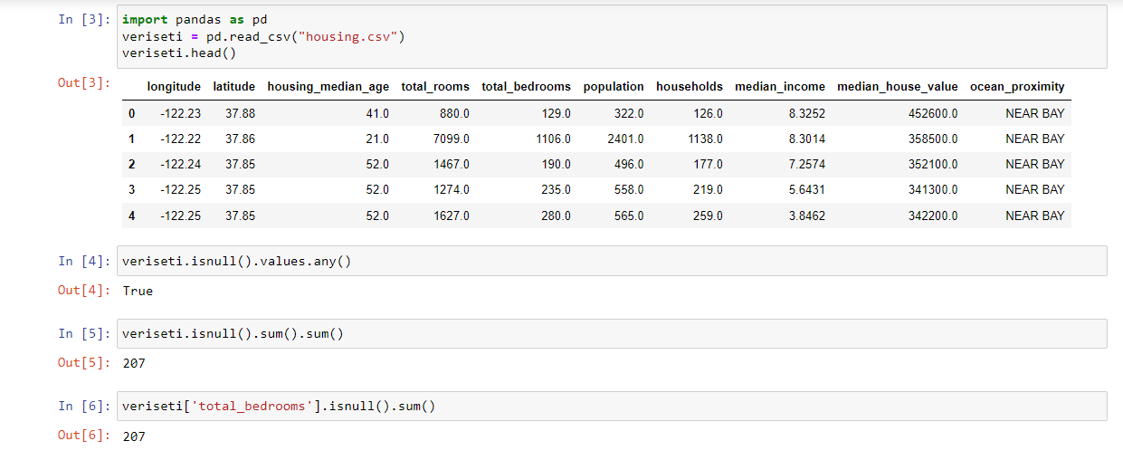
Boş satırların doldurulması
Veri setleri her zaman düzenli bir şekilde gelmez öncelikle bu veriler düzeltilmeli ve kullanılabilir hale getirilebilmelidir verimizde

Slide 6
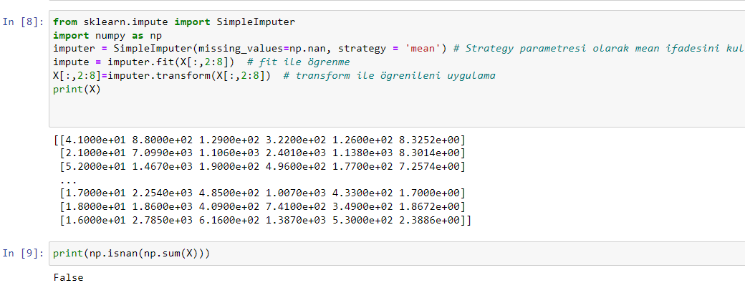
Burada sklearn kütüphanesini kullanıp ortalamaya göre boşluk doldurma işleminde bulunduk

Slide 7
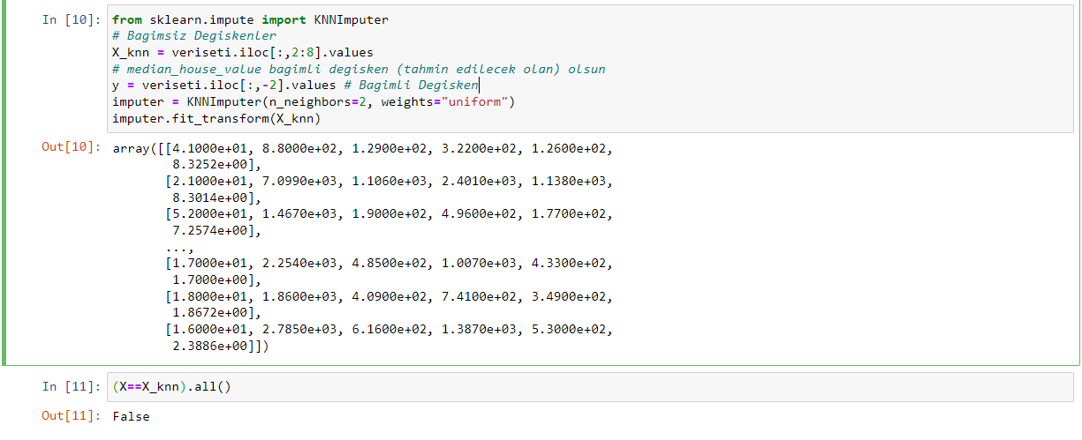
Ya da bir diğer NaN değer doldurma işlemi olan k-en yakın komşu yaklaşımını kullanarak eksik değerleri doldururuz

Slide 8
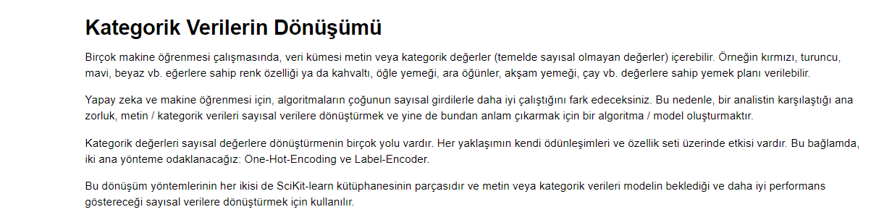

Slide 9
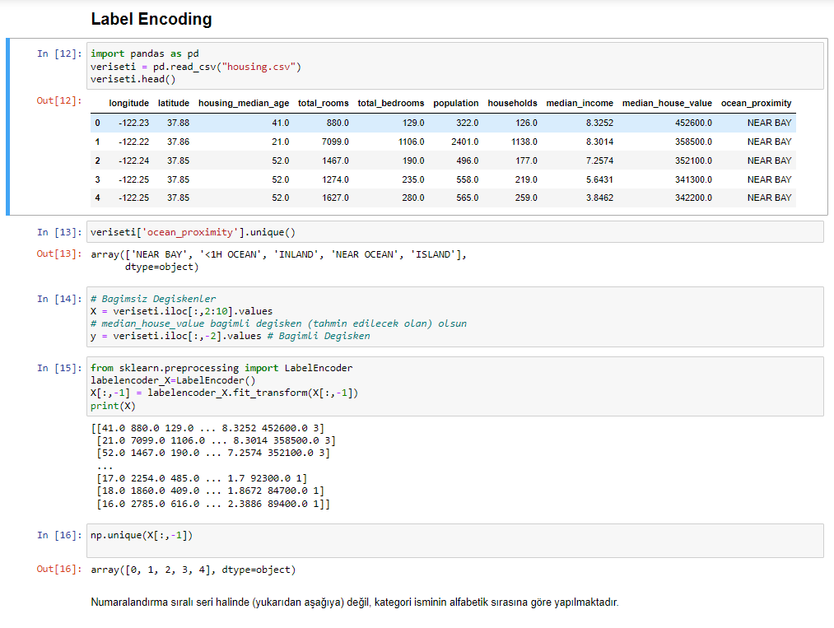
Label Encoding
Burada okyanusa yakınlık kolunu string(nitel) değişken olduğu için bunu int(nicel) bir değişken haline getirmek için encoding yapıyoruz
Bu kolonda nitel değişkenlerimize 0 1 2 3 4 diyerekten onları sayısal bir hale getiriyoruz bu sayede bu verileri modelimizde işeyebilir hale getireceğiz

Slide 10
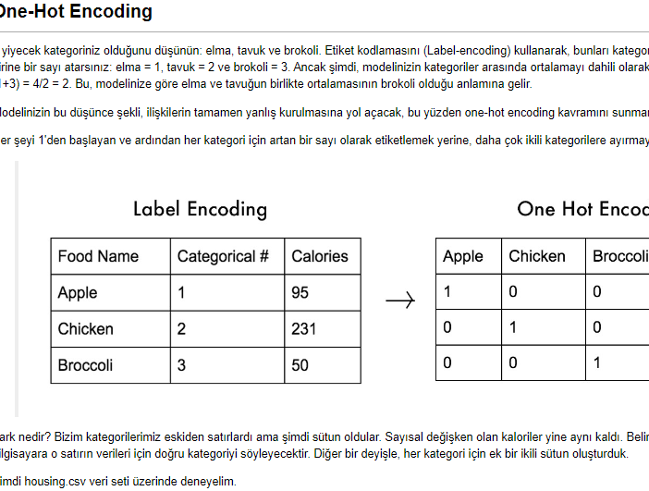
One-Hot Encoding
Kısaca one-hot encoding bize str ifadelerle matematiksel örn(ortalama) gibi işlemler yapmakta yardımcı olur diğer türlü label encodingte sayılar sırayla arttığı için yapılacak işlemler yanlış olacaktır

Slide 11
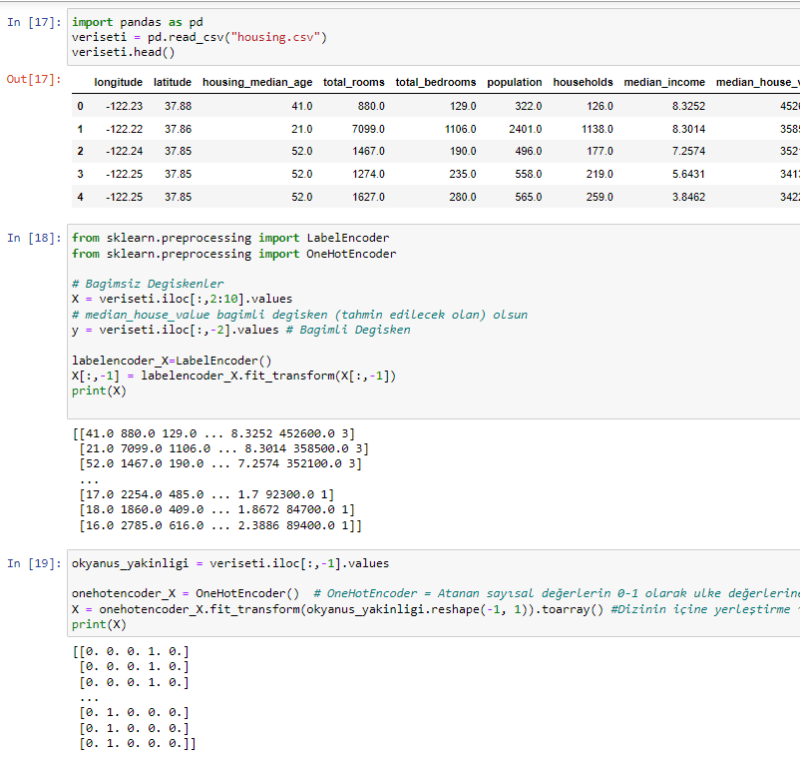
Öncelikle sklearn kütüphanesinden OneHotEncoder ‘ import ediyoruz ardından yeni bir değer oluşturup bu değeri ocean_proximity değerinre eşitledikten sonra fit transform yöntemi ile yeniden boyutlandırıyoruz bu sayede nitel değişkenlere sıralı bir şekilde değil bulundukları sütuna göre sınıfllandırma işlemi yapıyoruz.

Slide 12
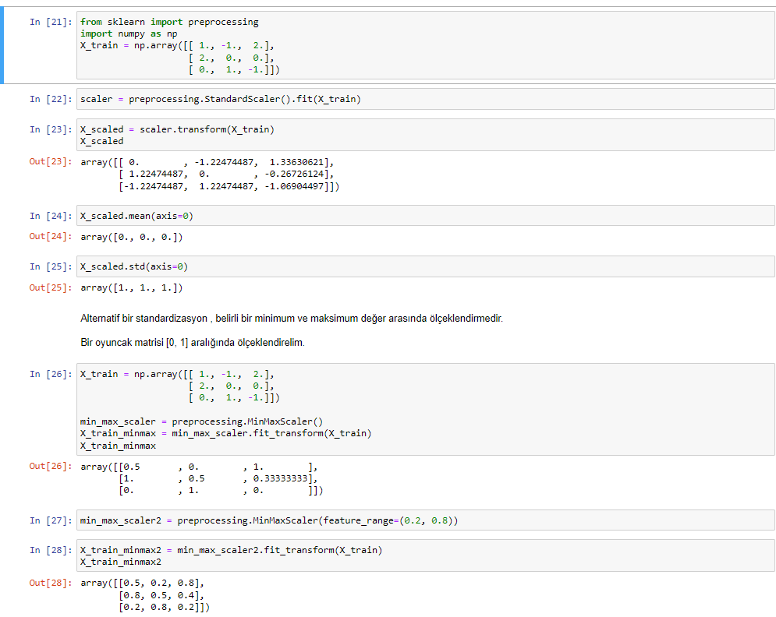
Standardizasyon - Ölçeklendirme (Scaler)
Standartlaştırma yapmamız gereken önemli özelliklerden birisi çünkü verimizin içinde aykırı değerler olması modelin yanlış sonuçlar çıkartmasına sebep olabilir bunun olmaması için ortalamayı ve veryansı normal dağılıma yakınsatmaya (mean=0,std=1) çalışırız.
Bunu yaparken sklearn kütüphanesinde preprocessingi import ediyoruz ve numpy kütüphanesini çağırıyoruz bir matris oluşturup oluşturduğumuz matrisi trainleyip fit ediyoruz ortalaması 0 ve stdsinin 1 olmasını istiyoruz ya da bir diğer yöntem olarak minumum ve maksimum değerler arasında ölçeklendirme yaparız.

Slide 13
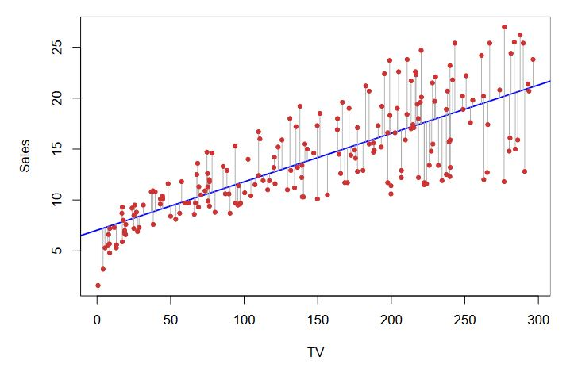
Regresyon ile Tahminleme İşlemi

Slide 14
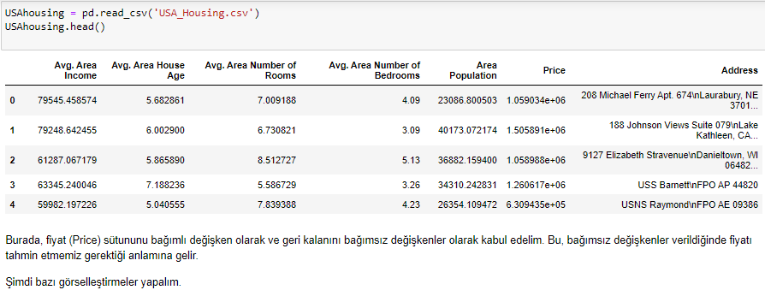
VERİYİ TANITMAK
Burada denetimli öğrenmenin bir kolu olan basit doğrusal regresyon örneği yapacağız kısaca ana fikir bir bağımlı ve birden fazla bağımsız değişkenin olduğu bir veride bağımlı değişkeni bağımsız değişkenlerce tahmin etmek ve doğru modeli kurmak

Slide 15
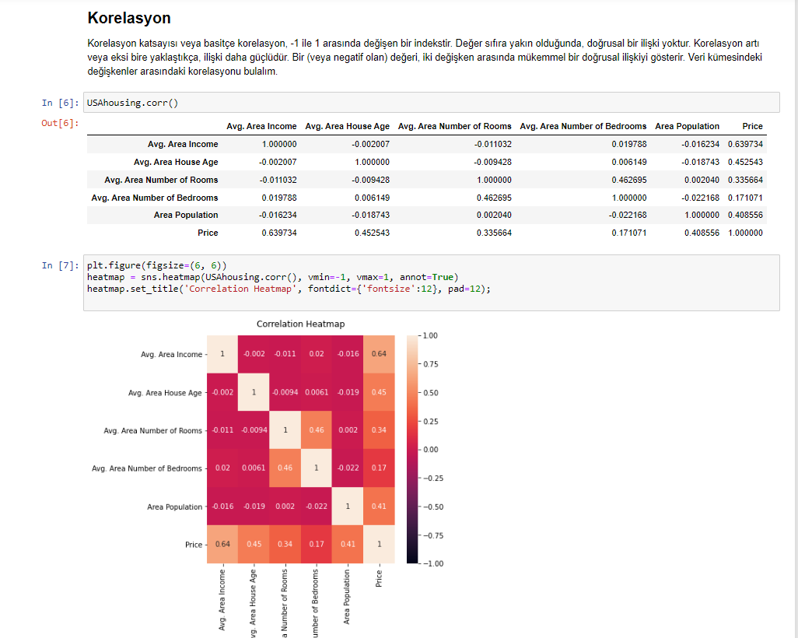
KORELASYON
Regresyon modeli kurarken asla atlamamız gereken kısımlardan biriside korelasyondur. Çünkü korelasyon haritası bize değişkenlerin birbirleriyle ne derece ilgili olduklarını söyler regresyon açısından çok önemlidir çünkü çoklu bağıntı dediğimiz bağımsız değişkenlerin birbirlerini etikilemesidir ve bu modeli kurarken istemeyeceğimiz bir durumdur 1 e yakın olması ilişki gücünün yüksek olması anlamına gelir

Slide 16
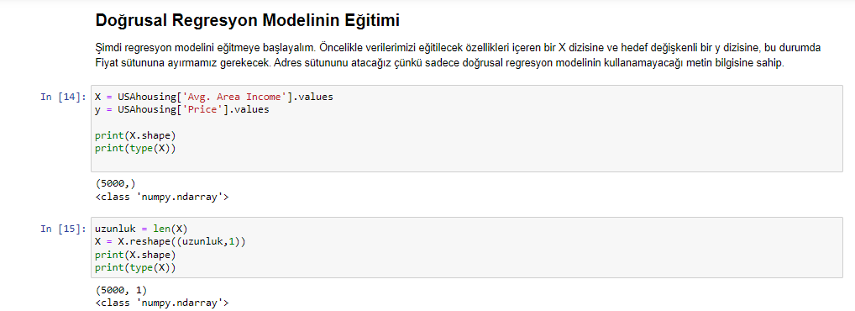
MODELİN EĞİTİMİ
Burada ortalama gelir verisi 5000 veriden oluşurken reshape ile 5000,1 bir vektör haline getirmekle başlıyoruz

Slide 17
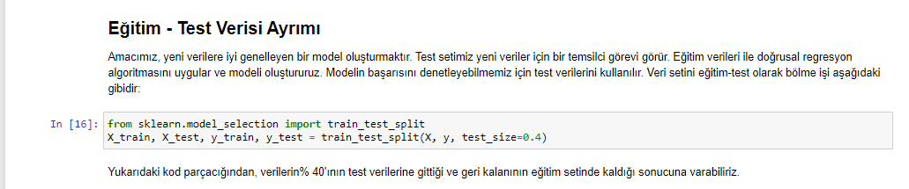
Eğitim Test Verisi Ayrımı
Oluşturduğumuz x ve y vektörlerini train ve test olmak üzere ikiye ayırırız bu denetimli öğrenmenin yapı taşı olan yöntemdir öncelikle makineye elimizde olan verilerle bir öğreti sunarız bunun regresyonunu kuran makine daha sonra görmediği verileri kurduğu model ile tahmin etmeye çalışır burada sklearn kütüphanesinden train_test_sipliti import ederiz bu bir eğitim yöntemidir verinin belli bir yüzdesini train kısmına (daha büyük kısmını) kalan kısmını da test kısmına almamıza yarar.Bu örnekte test verimizin yüzde kırkından oluşuyor.Burada bu dengeyi güzel tutturmamız lazım çünkü fazla öğrenme olursa overfiting olma olasılığı var yani aşırı öğrenme.

Slide 18
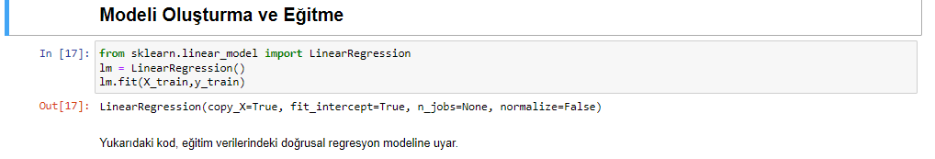
Modeli Oluşturma ve Eğitme

Slide 19
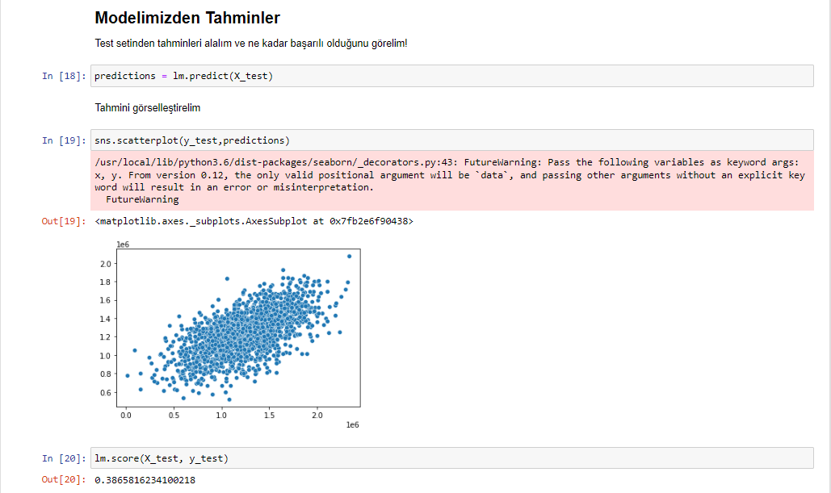
Tahmin modeli
Bir önceki slaytta verimizi trainledikten sonra artık test verimizin ne kadar başarılı olduğuna bakalım lm.predict komutu bize test verimizin tahmin yapmasına yardımcı olurken verimizin pekte güvenilir bir tahmin edici olmadığını görüyoruz

